Slide 1
Termelésmenedzsment alapjai
Teljesítőképesség
Dr. Berényi László
Vezetéstudományi Intézet

Slide 2
Teljesítőképesség
Egy gépnek, berendezésnek, embernek (homogén keresztmetszetnek) az a képessége, hogy adott idő alatt meghatározott feladatot képes elvégezni.
A teljesítőképesség felső határát a műszaki-technika, gazdasági, társadalmi feltételek fejlődése határozzák meg.

Slide 3
Teljesítőképesség fokozatai
Világszínvonal, elvi maximum
Fejlesztési lehetőségek
Kapacitás
Teljesítmény, produktum
Szervezési lehetőségek
Áteresztőképesség
Operatív lehetőségek
Tényleges teljesítés
Idő

Slide 4
Kapacitás
A teljesítőképesség felső határát az adott időpillanat műszaki-technika, gazdasági, társadalmi feltételek határozzák meg.
Az a termékmennyiség, amely egy adott berendezésen a legjobb termelési feltételek mellett, adott idő alatt előállítható.

Slide 5
Kapacitás
Egy keresztmetszet (technológiai fázis - homogén keresztmetszet) kapacitása
adott időintervallumban,
az adott keresztmetszeten,
műszaki-technikai színvonalon (adottságok mellett),
adott feladatból elvégezhető mennyiség

Slide 6
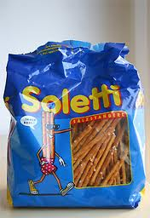

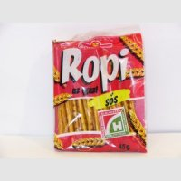
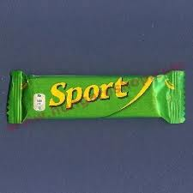
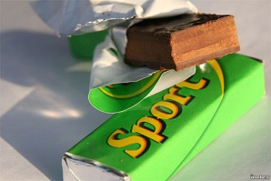
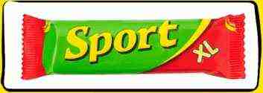
Adott feladatból…

Slide 7
Áteresztő képesség
Átbocsátó, áteresztő képesség: a termelő-berendezésen a tényleges termelési feltételek mellett, adott idő alatt előállítható feladat.
Egy keresztmetszet (technológiai fázis - homogén keresztmetszet) áteresztő képessége
adott időintervallumban,
az adott keresztmetszeten,
műszaki-technikai színvonalon (adottságok mellett),
adott szervezettségi szinten,
adott feladatból elvégezhető mennyiség.

Slide 8
Termelésmenedzsment alapkérdések
Mennyit tudunk gyártani adott idő alatt?
Mi a szűk keresztmetszet?
Milyen a kapacitáskihasználás?
Milyen üzleti mutatókat érhetünk el adott termelési tervvel?
…

Slide 9
Stratégiák
Vevői igény teljes
kielégítése
2. Kapacitások teljes
kihasználása
Mennyiség
igény
Mennyiség
Idő
Idő
3. A kapacitások hozzáigazítása a vevői igényekhez
Mennyiség
Idő

Slide 10
Termelési időalap szétosztása
Termék/ Keresztmetszet | Egy | Több
Egy |  | Σ(q_{j}* Nc _{j})≤ I + gazdasági kritérium Vezértípusos megoldás
Több | hányados minimuma Szűkkeresztmetszeti probléma | + gazdasági kritérium Szimplex módszer

Slide 11
Teljesítőképesség számítás képlete

Slide 12
Időalap és norma számítása
 | Név |  | Kapacitás | Átbocsátó-képesség
g_{n} | Gépek száma | [db] | Leltárban levő összes gép | tényleges
I^{h}_{m} | 1 műszak hasznos ideje | [óra] | 8, (6),(12) | 8*α, (α- műszak-kihasználási tényező)
m | Műszakszám | [db] | 3, (4),(2) | tényleges
n_{n} | Vizsgált időszak naptári napjai | [nap] | 1 év=365 nap | Naptári napok, ünnepek, szünnap, kieső napok, 1 év kb. 250 nap
p% | Dolgozói teljesítmény % | [%] | maximális | Átlagos
s | Sorozatmennyiség | [db] | Optimális/gazdaságos | Tényleges
t_{db} | Darabidő | [nó] | Tényleges | Tényleges
t_{eb} | 1 sorozat befejezési ideje | [óra] | Tényleges | Tényleges
t_{ev} | 1 sorozat előkészítési ideje | [óra] | Tényleges | Tényleges
t_{δ%} | Az összes kieső idő az időalap százalékában kifejezve | [óra] | t_{δ,k} –karbantartási idő | t_{δ,k}+ t_{δ,i} + t_{δ,v}

Slide 13
Kapacitás kihasználása
Kapacitás-kihasználás
Hatékonyság
Zárt ciklus kapacitáskihasználása

Slide 14
Szűk keresztmetszet
Egy termék – több keresztmetszet eset
Szűk keresztmetszet: olyan erőforrás, amelynek kapacitása egyenlő az iránta megnyilvánuló igénnyel vagy kisebb annál.
Alapvető keresztmetszet: adott időszakban gazdaságosan fel nem oldható legszűkebb keresztmetszet

Slide 15
Operatív kérdések
Kapacitás befolyásolásának lehetőségei:
munkaóra, műszakszám változtatása,
gyártósor ütemidejének változtatása,
karbantartás átütemezése,
alvállalkozók bevonása,
berendezések bérlése, bérbeadása,
részmunkaidős munkaerő alkalmazása.

Slide 16
Példák
A többi tudnivaló mintafeladatokon keresztül!

